Slide 1
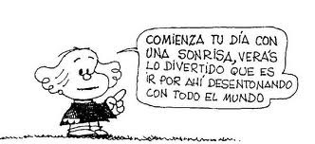
“RED DE ENLACE PARA LA PREVENCIÓN DE LA CONDUCTA SUICIDA” MORIR ANTES DEL SUICIDIO: PREVENCION EN LA ADOLESCENCIA FRANCISCO VILLAR CABEZA HERDER - 9788425447891
NURIA AMARA PEREZ BARROCAL
Ruth Gonzalez Collantes
Unidad de consultas externas PSQIJ
Hospital Clínico Universitario Valladolid

Slide 2
Conductas autolesivas no suicidas
TODAS AQUELAS CONDUCTAS DELIBERADAS, INTENCIONADAS Y AUTOINFLIGIDAS DE AUTODESTRUCCIÓN DE ALGUN TEJIDO CORPORAL SIN INTENCION SUICIDA (DSM-5)
Cortes
Quemaduras heridas superficiales
Rascado mutilaciones severas y permanentes
Autogolpes

Slide 3
Conductas autolesivas no suicidas
pueden estar asociadas a pensamientos y conductas suicidas
55-85% de los pacientes con hª de Cond autolesivas informan de conductas suicidas
Las autolesiones se asocian a un aumento del riesgo de intentos suicidas (fr)

Slide 4
Diferencias entre autolesiones no suicidas y autolesiones con intento suicidad
Intencionalidad
La frecuencia
La severidad médica
Métodos utilizados

Slide 5
Conductas autolesivas no suicidas
TD, T Ansiedad, TEPT
Desregularización emocional
Impulsividad
TLP, TDAH, TUS : aumentan FR de autolesiones

Slide 6
Autolesiones previas
Sexo femenino
Hª intentos suicidios
Desesperanza
Factores de riego asociados a las autolesiones no suicidas
T. PSQ
Situaciones vitales estresantes
Adultos jóvenes
Adolescentes

Slide 7
Epidemiologia de las conductas autolesiones no suicidas
17-18% de los adolescentes de todo el mundo
40-60% de los pacientes de psq adolescentes
Estudios en España maRcan los 12 como la edad de inicio
La prevalencia es mas elevada en las edades entre los 15-25 años
Etapa de desarrollo de la madurez individual

Slide 8
Causa
Etapa de desarrollo de la madurez individual
Cambio biológicos
Cambio psicológicos
Cambio sociales
Maduración cerebral cambios neurovegetativos
Autogestión a estresores
Desarrollo la regul. emocional y afectiva
Control impulsividad
Form. de la identidad
Proceso de autonomía
Relac. interpersonales con sus iguales
Independencia socio-económica

Slide 9
Principios básicos para un desarrollo sano
Reducir los factores estresores | Pobreza económica, violencia, traumas , uso de sustancias y enfermedades mentales
Desarrollar relaciones interpersonales | Ayuda a promover un neurodesarrollo saludable, proporciona apoyo, protege del estrés tóxico o amortiguarlo
Habilidades sociales para la vida | Capacidad para enfocar, planificar y alcanzar metas, adaptarse a situaciones cambiantes y resistir las conductas impulsivas

Slide 10
Algunas señales DE ALARMA a las que hay que atender…
Físicas | Cicatrices o marcas de quemaduras en brazos, piernas y abdomen. Cortes o quemaduras frescas. Informes frecuentes de daño accidental.
Conductuales | Ropa inadecuada para el tiempo que hace. Muchas pulseras para esconder los cortes. Impulsividad con comportamiento impredecible. Cambios en el comportamiento habitual (más reservado/a o más hablador que normalmente). Abandono de actividades regulares. Más tiempo solo/a de lo habitual.
Emocionales | Dificultades para regular sus emociones. Cambios bruscos del estado de ánimo. Sentimientos de desesperanza, impotencia e inutilidad. Expresión de ideas de suicidio.
Contextuales | Eventos vitales significativos (rupturas de pareja, discusiones familiares, enfados con amigos, etc.,..) Cambios de rendimiento académico. Dificultades en las relaciones interpersonales o signos de bullyng.

Slide 11
Desregulación emocional
Vulnerabilidad emocional
Las reaccionar son rápidas, de forma desproporcionada y con dificultades para volver a la calma.
“Las emociones se disparan ante pequeñas cosas”
“Tardo bastante en volver a tranquilizarme”.
Base biológica
Impulsividad.
“No puedo pensar antes de actuar”.
“Cuando me doy cuenta, ya lo he hecho”.
Modulación emocional.
Dificultades de control en las reacciones y para guiarse de forma más reflexiva.
“Me es difícil controlar mis reacciones”
“Mi cuerpo también se dispara”
“Parece que pierdo el control y no consigo centrarme en nada”.
Ambiente invalidante
TEORIA BIOSOCIAL

Slide 12
MODELO DEL CLICO DE AUTOLESIÓN COMO AUTORREGULACIÓN
MODELO DEL CICLO DE AUTOLESIÓN COMO AUTORREGULACIÓN.

Slide 13
TEORÍA COGNITIVA CONDUCTUAL.

Slide 14
Funciones de la conducta autolesiva: intentos de auto-regulación.
Sentimientos de bienestar: a veces se busca liberar o manejar emociones intolerables. Pueden utilizarse como un intento de parar pensamientos y sentimientos más desagradables o pueden tener un componente de activar el sistema de cuidado.
A corto plazo parece que funciona, pero a medio plazo: sentimientos de culpa, vergüenza, enfado, miedo/tolerancia al dolor.
Sensación de control: ante la imposibilidad de controlar el entorno, las autolesiones pueden parecer una forma de control, al menos tienen la sensación de control sobre el dolor.

Slide 15
Funciones de la conducta autolesiva: intentos De auto-regulación.
Castigo: cuando existe una baja autoestima y sentimientos de culpa, las autolesiones cumplen una función de castigo.
En respuesta a sentimientos de vacío o entumecimiento emocional: cuando hay una desconexión de las propias emociones, las autolesiones ayudan a reconectar sensaciones propias. Forma de regulación ascendente. Es una forma de manejar recuerdos disociativos para situarme en el presente.
Escapar o evitar el dolor emocional. Sustituye el dolor emocional por el dolor físico.

Slide 16
Tratamiento de la conducta autolesiva.
Tratamiento psicológico.
terapia cognitivo-conductual
terapia dialéctico-conductual
terapia de mentalización
terapia familiar
terapia de RP
Tratamiento farmacológico.
Si sintomatología comórbida.
Tratamiento combinado.
Objetivos generales de la intervención:
Identificar desencadenantes.
Búsqueda de actividades alternativas para distraer la atención.
Mejorar las estrategias de resolución de problemas.
Adquirir herramientas para controlar y gestionar emociones.
Modificación de pensamientos negativos por otros más realistas.
Aceptación del dolor emocional como parte del proceso vital.

Slide 17
Algunas ideas importantes a tener en cuenta desde el ámbito educativo…
Trata de mantener la calma, toma una actitud de apoyo transmitiendo la gravedad de la situación. Objetivo: el alumno debe percibir que puede hablar de ello y desahogarse, para ello es importante no mostrar enfado o decepción.
Actitud de escucha, diálogo, comprensión y apoyo. Evita juicios. Empatiza con sus emociones. Ten en cuenta que ha podido sentirse enjuiciado o estigmatizado por el hecho de autolesionarse.
Favorecer una conversación: con tiempo, si la situación no es crítica no menciones las autolesiones de inmediato. Si no quiere hablar proponle que se exprese por otro medio.

Slide 18
Algunas ideas importantes a tener en cuenta desde el ámbito educativo…
Qué decir: pregúntale acerca de preocupaciones y sentimientos con interés genuino. Insístele en que sus emociones son importantes y responden a situaciones reales. Transmítele confianza en que podrá solucionar la situación y cuenta con tu apoyo.
Qué hacer: transmitirle que es importante buscar la ayuda de un profesional. Evitar juicios. Ayúdale a entender qué cosas han pasado para precipitar la autolesión. Búsqueda de actividades alternativas. Se recomienda informar a los padres debido a los riesgos reales y potenciales de la autolesión para la salud de el/la adolescente.

Slide 19
Algunas ideas importantes a tener en cuenta desde el ámbito educativo…
Qué no hacer:
Hablar sobre la autolesión del estudiante delante de sus compañeros.
Hacer un debate en clase partiendo del caso de una persona afectada.
Comprometerse con el/ella que no le comunicará a nadie su problema con las autolesiones.
Mostrarte nervioso/inseguro.
Exigirle que enseñe las heridas o cicatrices, se debe respetar puesto que para algunas personas es algo muy privado.
Castigarle, darle ultimátum o prohibir la conducta para que deje la autolesión.
Hacerle prometer que no volverá a autolesionarse.
Culparle o decirle que lo está haciendo para llamar la atención.

Slide 20
Bibliografía.
Evaluación y manejo clínico de las autolesiones en la adolescencia: protocolo basado en la evidencia. Madrid: Ministerio de Sanidad; Santiago de Compostela: Agencia Gallega para la Gestión del Conocimiento en Salud, ACIS, Unidad de asesoramiento científico-técnico, Avalia-t; 2022.

Slide 21
Un acercamiento a la REALIDAD
Según la OMS el suicidio constituye un grave problema de Salud Pública a nivel mundial, ya que supone un impacto personal, familiar, social y económico reseñable en las sociedades afectadas
Se estima que 700.000 personas fallecen anualmente en el mundo a causa de suicidio.
El numero de intentos de suicidio realizado por mujeres es muy superior al de los hombres, el suicidio consumado es mas alto en los hombres que en las mujeres.
Por cada persona que se suicida hay mas de 20 que han hecho uno o mas intentos de suicidio.
Primera causa de muerte no natural.

Slide 22
Es mas del doble del número de fallecidos por accidente de tráfico, 1.599 fallecidos en AT en España 2021 (INE).
HOMBRES
2.982
MUJERES
1.021
4.003 SUICIDIOS CONSUMADOS EN ESPAÑA 2021 (INE).

Slide 23
Algunos mitos acerca del suicidio…
La persona suicida desea morir vs su principal deseo es poner fin a su dolor, que les resulta insoportable e interminable.
es evitación experiencial en grado máximo.
El que verdaderamente lo quiere hacer no lo dice vs de cada 10 personas que se suicidan, 8 lo verbalizan directamente o dan algún indicio de lo que quieren hacer.

Slide 24
Algunos mitos acerca del suicidio…
Preguntar a una persona si está pensando en suicidarse, o hablar del tema, puede provocar que lo haga vs efecto papageno, hablar del suicidio salva vidas.
PAPAGENO. PLATAFORMA DE PREVENCIÓN DEL SUICIDIO: HTTP://PAPAGENO.ES
FUNDACIÓN ESPAÑOLA PARA LA PREVENCIÓN DELSUICIDIO: WWW.FSME.ES
APLICACIONES MOVILES: PREVENSUIC.

Slide 25
ALGUNOS MITOS ACERCA DEL SUICIDIO…
Solo las personas con problemas de salud mental y/o problemas graves se suicidan vs el suicidio es multicausal (suceso, problemas, experiencias, etc.). aunque hay estudios que dicen que hay “prevalencia de un 90% de patología mental” (diagnosticada o no) en suicidas, no existe una única causa… y no se sabe si es antes la causa o lo “diagnosticable”. El concepto de “problema grave” depende de la situación vital de la persona en el momento.

Slide 26
Algunos mitos acerca del suicidio…
Los intentos de suicidio son una llamada de atención vs un intento de suicidio es una manifestación del sufrimiento de la persona.
Cuando se mejora inmediatamente después de una tentativa, no hay riesgo vs o ya se ha tomado la decisión.
El suicidio no se puede prevenir vs depende, sí se pueden disminuir las cifras, depende del tipo y de las circunstancias.

Slide 27
MODELO EXPLICATIVO DEL SUICIDIO.
TRASTORNOS PSICOLÓGICOS.
PROBLEMAS MÉDICOS.
AISLAMIENTOS SOCIAL
PERDIDAS/DUELOS
AUTOCONCEPTO NEGATIVO
ESTADO MENTAL AVERSIVO
SENTIMIENTOS DE CARGA
DESESPERANZA
SENTIDO DE PERTENENCIA
VIDA SIGNIFICATIVA
CONEXIÓN CON OTROS VS SOLEDAD PERCIBIDA.
INDEFENSIÓN APRENDIDA
RECURSOS GESTIÓN EMOCIONAL APRENDIDOS
ATRAPAMIENTO INT/EXT
INTERMINABLE
INMODIFICABLE
INSUPERABLE
SIN SENTIDO
CONDUCTA SUICIDA
DES-CONEXIÓN CON LA VIDA
SUFRIMIENTO
Teoría de los 3 pasos de klonsky y may (2015)

Slide 28
¿Qué PODEMOS HACER?.
CULTIVAR UNA VIDA VALIOSA Y CONECTADA CON OTRAS PERSONAS.
ACOMPAÑAR PARA CREAR UNA VIDA DE LA QUE NO NECESITEN HUIR.
TRASTORNOS PSICOLÓGICOS.
PROBLEMAS MÉDICOS.
AISLAMIENTOS SOCIAL
PERDIDAS/DUELOS
AUTOCONCEPTO NEGATIVO
ESTADO MENTAL AVERSIVO
SENTIMIENTOS DE CARGA
DESESPERANZA
SENTIDO DE PERTENENCIA
VIDA SIGNIFICATIVA
CONEXIÓN CON OTROS VS SOLEDAD PERCIBIDA.
INDEFENSIÓN APRENDIDA
RECURSOS GESTIÓN EMOCIONAL APRENDIDOS
ATRAPAMIENTO INT/EXT
INTERMINABLE
INMODIFICABLE
INSUPERABLE
SIN SENTIDO
CONDUCTA SUICIDA
DES-CONEXIÓN CON LA VIDA
SUFRIMIENTO
AYUDANDO A BUSCAR SOLUCIONES/FOMENTANDO ACEPTACIÓN PARA LO QUE NO PODAMOS CAMBIAR.
DOTANDO DE RECURSOS DE GESTIÓN EMOCIONAL Y CON LOS PENSAMIENTOS.
HH DE SOLUCIÓN DE PROBLEMAS

Slide 29
SUICIDIO Y CONDUCTA SUICIDA.
Un proceso que conlleva un conjunto de acciones que indican que la persona busca quitarse la vida.
Puede establecerse varias etapas: ideación suicida pasiva, contemplación activa del propio suicido, planificación y preparación, ejecución del intento suicida, y suicidio consumado.
Pueden ser secuenciales o no.
Cada una de ellas comportan un gran riesgo hacia la conducta suicida.

Slide 30
EL IMPACTO DEL SUICICIO NO SE REDUCE A LAS TASAS DE SUICIDIO CONSUMADO, SINO TAMBIÉN A LA IDEACIÓN SUICIDA O A LAS TENTATIVAS DE SUICIDIO LAS CUALES SON PRECEDENTES FRECUENTES DEL HECHO CONSUMADO
Ideación de muerte
Deseo de muerte
Ideación suicida
Plan suicida
Amenaza suicida
Expresión verbal
Intento suicida
Suicidio consumado
Ideación suicida
Comunicación suicida
Acto suicida

Slide 31
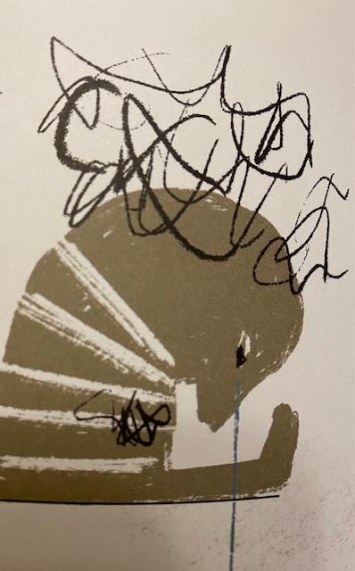
Identificación de alumnos vulnerables.
Aunque existen perfiles que puedan ser mas propensos a tener una conducta suicida, cualquier persona podría llegar a tener un riesgo de suicidio en determinadas circunstancias.

Slide 32
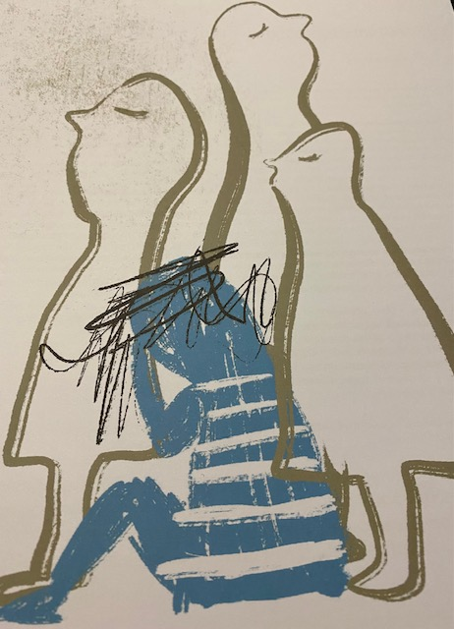
Identificación de alumnos vulnerables
Factores de Riesgo
Entre los FR destacan los factores personales, sociales y contextuales en los que se incluyen los escolares (académico y ambiental)
El riesgo de conducta suicida aumenta en función del nº FR y la presencia de acontecimientos estresantes específicos
FACTORES DE PROTECCIÓN
SON AQUELLOS QUE HACEN A LAS PERSONAS RESISTENTES A LOS ACONTECIMIENTOS ESTRESANTES QUE PUEDAN ACOMPAÑAR A SU HISTORIAL PERSONAL, SOCIAL O ACADEMICA.
DISMINUYEN SU VULNERABILIDAD A LOS PROBLEMAS DE SALUD MENTAL

Slide 33
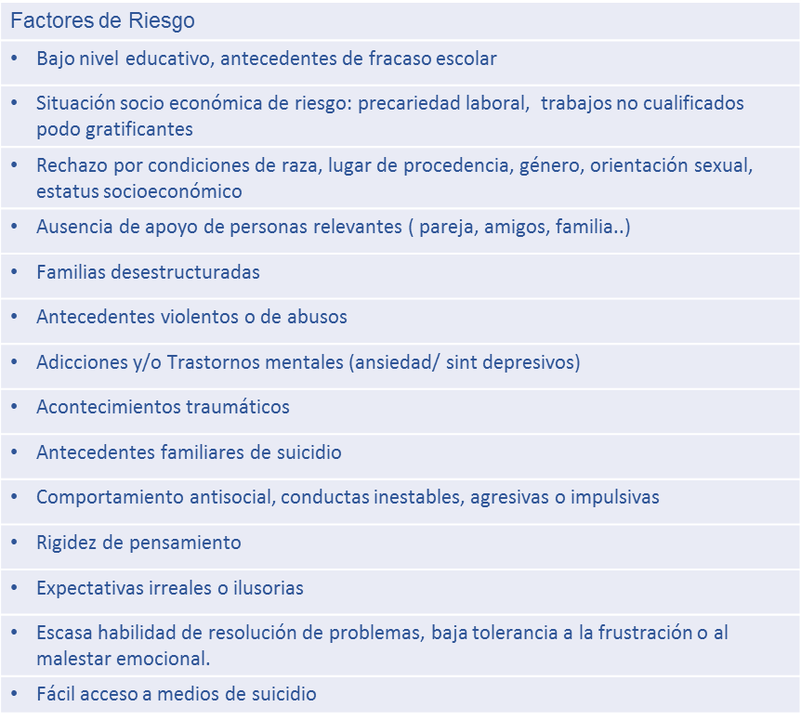
Identificación de los alumnos vulnerables.

Slide 34
Identificación de alumnos vulnerables.
Factores de Protección
Tener un buen respaldo y apoyo
Estabilidad social y familiar
Relaciones personales cercanas y satisfactorias
Habilidades sociales y en resolución de problemas
Inteligencia emocional
Percepción de control de la vida
Adecuada autoestima: buen concepto de uno mismo y saber sus limitaciones
Habilidades de comunicación
Estrategias de afrontamiento positivas
Receptividad y confianza en experiencias nuevas y soluciones aportadas por otras personas
Buen nivel educativo
Actitudes y valores positivos: respeto: cooperación…
Buena distribución de los pilares vitales: salud, ocio, familia y amigos…
Estilo de vida equilibrada

Slide 35
Síntomas que deben considerarse como indicadores de tendencia.

Slide 36
¿Cuándo EVALUAR?
Ante señales de elevado sufrimiento, de cualquier tipo.
mas, si se detectan señales de desesperanza y/o soledad.
Si intentos autolíticos previos, y más si eventos vitales estresantes próximos.
Si acaban de empezar a tomar medicación psicoactiva.
Ante la duda, siempre evalúa.

Slide 37
La probabilidad de que la conducta suicida se consume aumenta…
Edad: mayor de 45 años o menor de 19.
Varón.
Intentos autolíticos anteriores, y si ha ido incrementando letalidad.
Patología psiquiátrica, especialmente tlp, depresión, t. bipolar.
Si hace poco tiempo que toma ad.
Consumo de oh y/o tóxicos.
Elevada impulsividad y desesperanza, y más si hay ambas.
Antecedentes familiares de suicidio o patología psiquiátrica.
Precipitantes o predisponentes: pérdida importante, ser víctima de acoso, pertenecer a colectivo desfavorecidos, otras causas de elevado sufrimiento.

Slide 38
Evaluación de inmediatez del suicidio señales de alarma.
Mejoría súbita del estado de ánimo.
Aniversario de fallecimiento de personas cercanas.
Despreocupación por la imagen personal, falta de higiene.
Expresiones indirectas, verbales o no verbales, sobre la falta de sentido de la vida.
Anhedonia.
Insomnio.
Desprendimiento de objetos de gran valor sentimental.
Notas de despedida.
Declaraciones afectuosas-
Cerrar perfiles en redes sociales.

Slide 39
Contexto escolar como agente protector.
FACTORES DE PROTECCION EN EL AMBITO escolar
Existencia de un protocolo de actuación para casos de intento de suicidio o ideación suicida, que debe incluir estrategias de prevención, actuación y postvención.
Conocimiento de dicho protocolo por el alumnado y el claustro y revisión periódica de recuerdo.
Campañas de sensibilización y orientación
Cursos de capacitación de mejoría en la comunicación entre los alumnos y personal docente
Líneas de apoyo accesibles para crisis y emergencias
No ocultar la realidad si en el centro se ha producido algún caso de muerte por suicidio, no ocultar la realidad y permitir las manifestaciones de duelo espontaneas, coordinadas por los servicios de orientación.
Formación adecuada a los profesionales de educación.
Limitar el acceso a métodos letales químicos y físicos. adecuar el centro con medidas arquitectónicas seguras.

Slide 40
COMO MANEJAR DISTINTAS SITUACIONES DENTRO DEL ÁMBITO ESCOLAR
El suicidio es un fenómeno complejo que requiere estrategias de actuación en función del momento o de la necesidad que se presente en el contexto escolar..
La intervención puede dividirse en tres momentos diferentes, que requieren de estrategias de actuación e intervención diferentes.

Slide 41
COMO MANEJAR DISTINTAS SITUACIONES DENTRO DEL AMBITO ESCOLAR
1 ANTERIOR A LA CONDUCTA
PREVENCIÓN PRIMARIA. RIESGO BAJO
Precoz: buen ambiente escolar
PREVENCIÓN
Entrevistas donde analizar FR/FP permitirá obtener una información basal que pueda guiar actuaciones futuras.
Reuniones afectivas del orientador y los alumnos en riesgo:
en espacio seguro de comunicación
transmitiendo disponibilidad
respeto y confidencialidad.

Slide 42
COMO MANEJAR DISTINTAS SITUACIONES DENTRO DEL AMBITO ESCOLAR
ANTERIOR A LA CONDUCTA
PREVENCIÓN PRIMARIA. RIESGO BAJO
Organización grupos con los alumnos
para consensuar normas de convivencia,
fomentar competencias como la escucha activa
la expresión de los sentimientos y emociones.
Exposición en lugares visibles del centro de asociaciones y teléfonos de ayuda.
Instaurar en el horario semanal laboral de espacios para la comunicación
Proporcionar un enlace email manteniendo el anonimato del compañero/a que detecte un caso de conductas / FR o para que el propio aulmno pueda expresarse.

Slide 43
COMO MANEJAR DISTINTAS SITUACIONES DENTRO DEL ÁMBITO ESCOLAR
ANTERIOR A LA CONDUCTA
PREVENCIÓN PRIMARIA. RIESGO BAJO
Figuras de referencia:
Designar entre los miembros del CLAUSTRO una figura referente de ayuda, que actúe como enlace y al que se le proporcione formación en el tema de suicidio.
Localizar entre los ALUMNOS que voluntariamente puedan actuar como enlace con el profesorado para detectar posibles casos de riesgo suicida

Slide 44
COMO MANEJAR DISTINTAS SITUACIONES DENTRO DEL ÁMBITO ESCOLAR
ANTERIOR A LA CONDUCTA
PREVENCIÓN PRIMARIA. RIESGO BAJO
Donde mirar:
Observar con atención señales relacionadas con los FR. Aislamiento social, dificultades relacionales disminución del rendimiento académico a lo largo del año…
Los grupos vulnerables: alumnos que han realizado un intento autolítico previo, que sufran algún tipo de T Mental, que hayan perdido a un ser querido por suicidio, o que pertenezcan a alguna minoría social o étnicas

Slide 45
COMO MANEJAR DISTINTAS SITUACIONES DENTRO DEL ÁMBITO ESCOALAR.
2 DURANTE LA CONDUCTA
PREVENCIÓN SECUNDARIA. RIESGO MEDIO
En el momento que se detecta algún tipo de riesgo o amenaza suicida de cualquier tipo, es primordial
una rápida
efectiva actuación
por parte de cualquiera de los agentes implicados.
Lo primero es tomar en serio cualquier amenaza de suicidio

Slide 46
COMO MANEJAR DISTINTAS SITUACIONES DENTRO DEL ÁMBITO ESCOALAR.

Slide 47
COMO MANEJAR DISTINTAS SITUACIONES DENTRO DEL ÁMBITO ESCOALAR.
DURANTE LA CONDUCTA
PREVENCIÓN SECUNDARIA. RIESGO MEDIO
Detección del Riesgo Suicida:
Si se identifica el riesgo: la actuación inmediata en el centro escolar se centrará en la escucha,
la comunicación aplicación de un “plan especifico de suicidio”
e incluirá las siguientes acciones:
- Comunicación de las sospechas por parte de cualquier miembro de la centro a la fig de referencia
Se procederá a la evaluación del riesgo
Si identifica el riesgo lo comunicara a la Dirección del centro.
Se activaran las estructuras dentro de colegio que han de asumir actuaciones dentro del plan de prevención de conductas e intervención en conductas suicidas dentro del centro.

Slide 48
COMO MANEJAR DISTINTAS SITUACIONES DENTRO DEL ÁMBITO ESCOALAR.
DURANTE LA CONDUCTA
PREVENCIÓN SECUNDARIA. RIESGO ALTO
Verbalización de la intención suicida.
¿Qué hacer en estos momentos?
Se busca un lugar tranquilo
Preguntar sobre esa ideación suicida
Mostrando empatía
Disponibilidad
Calma
Sensibilidad
Preocupación (por él)
Tomarse en serio toda amenaza de suicidio

Slide 49
COMO MANEJAR DISTINTAS SITUACIONES DENTRO DEL AMBITO ESCOLAR
DURANTE LA CONDUCTA
PREVENCIÓN SECUNDARIA. RIESGO ALTO
Informar de la ideación a sus familiares directos, no se puede prometer confidencialidad
Tener disponible el telf. de emergencias 112 y avisar en caso de amenaza de alto riesgo, agitación…
Tratar de no dejar sola a la persona en riesgo , proporcionándole calma.
Realizar un acompañamiento en el que se sienta apoyado, sin exceso de vigilancia o control

Slide 50
COMO MANEJAR DISTINTAS SITUACIONES DENTRO DEL AMBITO ESCOLAR
DURANTE LA CONDUCTA
PREVENCIÓN SECUNDARIA. RIESGO ALTO
Si la amenaza es inminente , la actuación va encaminada a ganar tiempo, hasta que llegue el personal cualificado. Animarle a que se exprese para aliviar la tensión en ese momento, escucharle.
Si no se sabe qué decir, una supervisión adecuada puede ser en sí la mejor prevención posible.
Garantizar la limitación de acceso a métodos de riesgo ya que podría dañarse en el centro laboral
Respetar al máximo la privacidad, evitando dar difusión innecesaria de la ideación suicida entre los compañeros.
La vigilancia y las pautas de actuación se ajustaran en coordinación con los profesionales implicados y los familiares en situación.

Slide 51
COMO MANEJAR DISTINTAS SITUACIONES DENTRO DEL AMBITO ESCOLAR
3 DESPUÉS DE LA CONDUCTA SUICIDA
PRENCIÓN TERCIARIA.
Un acto suicida implica la realización voluntaria de maniobras encaminadas a quitarse la vida , la estrategia a seguir será diferente si :
1) Un suicidio no consumado. Como hablar a los compañeros cuando ha ocurrido
2) Un suicidio consumado. Coordinar la crisis, elaboración del duelo en el centro.

Slide 52
COMO MANEJAR DISTINTAS SITUACIONES DENTRO DEL AMBITO ESCOLAR
DESPUÉS DE LA CONDUCTA SUICIDA
PRENCIÓN TERCIARIA.
1) Un suicidio no consumado.
Si ha trascendido la noticio entre los compañeros, no esconderlo. Seria aconsejable una conversación educativa sobre suicidio y enfermedad mental, haciendo hincapié en el respeto hacia el alumno que lo ha hecho, evitando dramatizar, así como minimizar el acto.
Aclarar que el centro no va a permitir ninguna muestra de ridiculización, acto vergonzante o felicitación por ello.
Nunca dar detalles explícitos del acto, lugar… siempre la información debe reforzar los factores de protección
Aclarar con los familiares los puntos que el centro puede asumir y no puede asumir
Hacer entrevistas de seguimiento de la evolución del alumno.
Ofrecer a la familia las explicaciones pertinente, la información solicitada y el apoyo necesario para elaborar su propio duelo.
Mejoras en torno al ambiente escolar o el aula si fueron la causa

Slide 53
COMO MANEJAR DISTINTAS SITUACIONES DENTRO DEL AMBITO ESCOLAR
DESPUÉS DE LA CONDUCTA SUICIDA
PRENCIÓN TERCIARIA.
2) Un suicidio consumado delante de los compañeros:
Avisar al 112, la policía y a comitiva judicial acudirán al lugar.
Jamás deben facilitarse datos a los periodistas por riesgo de vulnerar derechos fundamentales
Separar a los demás compañeros del lugar donde esta el cuerpo del fallecido
No tocar el cuerpo
En cuanto se pueda los tutores de cada curso deben comunicar a sus alumnos lo sucedido
Ayudar a manifestar lo que están sintiendo y ofrecerles ayuda
Rebajar la tensión emocional atender aquellos compañeros con crisis de ansiedad
Evitar que se sientan culpables
Solicitar ayuda a personal experto

Slide 54
COMO MANEJAR DISTINTAS SITUACIONES DENTRO DEL AMBITO ESCOLAR
DESPUÉS DE LA CONDUCTA SUICIDA
PRENCIÓN TERCIARIA.
2) Un suicidio consumado.
Coordinar la crisis (inmediatamente) hacer una reunión con el equipo de crisis
Informarse de lo sucedido y consultar con los familiares (24 horas después) y encargarse de los tramites administrativos.
Atender a los compañeros (durante los 7 días posteriores) tan pronto como sea posible hablar con los compañeros y se aclaren dudas y se hablen las cosas con claridad
Atender a los medios de comunicación se es preciso. Es importante que se elabore un comunicado y designe un portavoz.
El funeral ( semanas después) dependiendo de los deseos de los familiares, se puede ayudar a la difusión del funeral entre los alumnos.
Seguimiento por el equipo de crisis de los alumnos que mas se relacionaban con el suicida

Slide 55
COMO MANEJAR DISTINTAS SITUACIONES DENTRO DEL AMBITO ESCOLAR
DESPUÉS DE LA CONDUCTA SUICIDA
PRENCIÓN TERCIARIA.
3) como ayudar a elaborar el duelo
Una de las situaciones mas difíciles a las que se enfrenta los alumnos es afrontar la muerte de un compañero, y aun mas que la causa sea un suicido.
Silenciar el hecho es un grave error. Ayudar a los compañeros a expresar los sentimientos es el primer paso para elaborar el duelo de manera sana
Intentar desculpabilizar, es lo mas importante.
La sinceridad comunicar a los compañeros la realidad de lo que ha sucedido, eliminando la morbosidad.
No dar detalles escabrosos
Dedicar un tiempo para reflexionar sobre lo sucedido durante la 1ª sem es fundamental hablar del tema
Permitir actos y muestras de respeto espontaneas: como poner flores.

Slide 56
Gracias

